Slide 1
حمایت های تغذیه ای در بخش مراقبت های ویژه
تهیه و تنظیم : خاطره پورمحمدی
کارشناس تغذیه بالینی معاونت درمان اهواز

Slide 2
حمایت تغذیه ای چیست؟
عرضه مواد مغذی فرموله شده از راه روده ای یا وریدی به بیمار
به منظور،
1- حفظ یا نگهداری شرایط مطلوب تغذیه ای
2- وارد کردن مواد مغذی به دستگاه گوارش از طریق لوله یا کاتتر، زمانی که بیمار قادر به دریافت مواد غذایی از طریق دهان نیست.

Slide 3
اولين موارد قابل بررسي در زمان مشاوره تغذيه:
ميزان هوشياري
وزن
قد
ادم
نوع تغذيه
وجود يا عدم وجود سوءتغذيه

Slide 4
ميزان هوشياري يا GCS:Glasco coma scale
8GCS< ،آسيب شديد
13-9 = GCS،آسيب متوسط
15-14 = GCS، آسيب خفيف

Slide 5
قدم هاي بعدي در زمان مشاوره تغذيه:
ثبت اطلاعات بيمار
جمع بندي موارد مشاهده شده و ثبت شده
انجام محاسبات
محاسبه كالري
تنظيم رژيم بيمار
اجراي رژيم
پيگيري اجرا
اثربخشي
همكاري با پرستاران و پزشكان

Slide 6
قدم هاي بعدي در زمان مشاوره تغذيه:
*شناسایی سوء تغذیه بر اساس فرم ارزیابی تخصصی تغذیه
برای مثال :
میزان دور بازوی بیمار که سوء تغذیه متوسط تا شدید را نشان میدهد، اگر کمتر 22 سانت متر باشد، نشانگر سوء تغذیه است.
*فاکتورهای احتمالی ایجاد کننده سندروم ریفیدینگ
*بررسی عدم تعادل الکترولیتی و سطوح منیزیم، فسفات، پتاسیم، در 72 ساعت اول آغاز حمایت تغذیه ای

Slide 7
محاسبه قد و وزن بيمار:
استفاده از جداول مخصوص
سؤال از بيمار يا همراهان وي
استفاده از تخت هاي ويژه
تخمين قد و وزن بيمار
محاسبه وزن از روي قد

Slide 8
ارزیابی تغذیه ای
کدام بیماران در معرض خطرمشکلات تغذیه ای هستند؟
تمامی بیماران بستری در بخشهای ویژه که قادر به دریافت انرژی موردنیاز خود نیستند در معرض خطر می باشند.
کدام ابزارها دربیماران در شرایط حاد استفاده می شوند؟
فقط دوابزارNRS2002 و NUTRIC SCORE که میزان سوء تغذیه و شدت بیماری را مشخص می کنند.

Slide 9
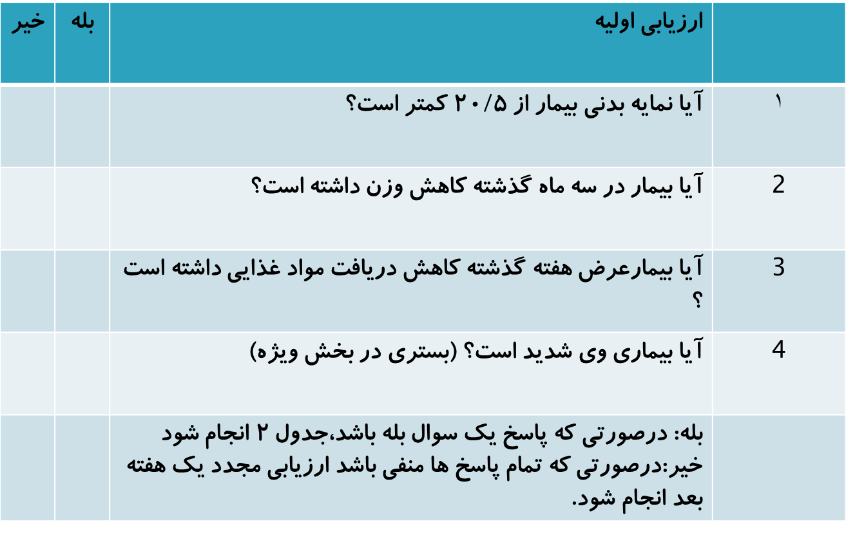
Nutritional risk screening (NRS-2002)

Slide 10
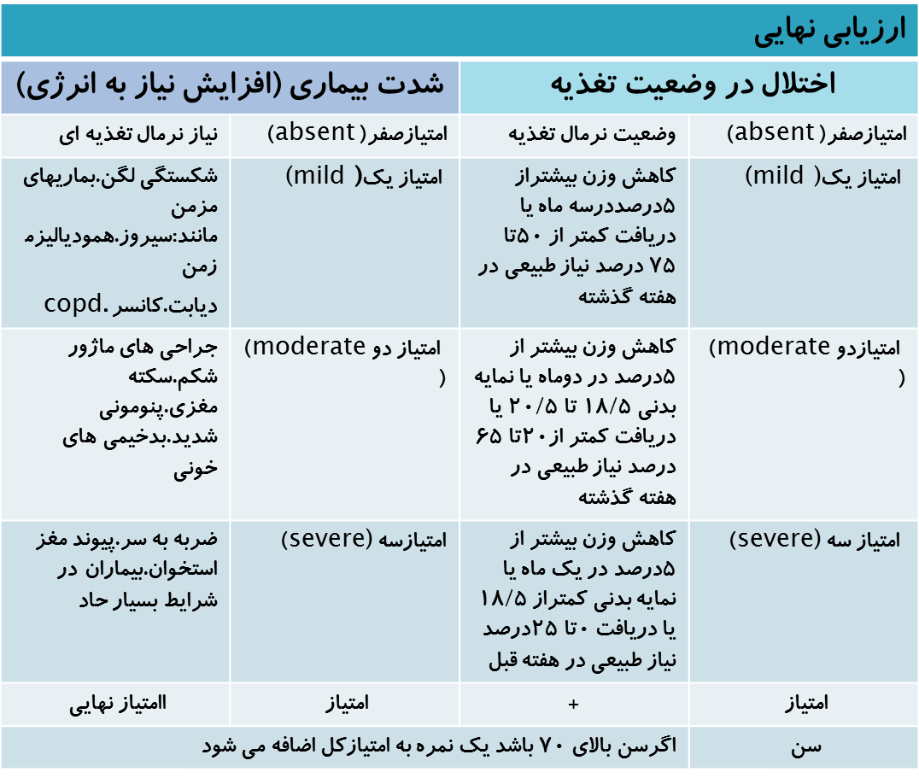
Nutritional risk screening (NRS-2002)

Slide 11
تفسیر NRS
بیماران با NRS بیشتر از 3 به لحاظ تغذیه ای در معرض خطر هستند و باید برای آنها حمایتهای تغذیه ای آغاز شود.
NRSبیشتر از 5 نشانه خطر شدید است.
بیماران با NRSکمتر از 3باید هرهفته مورد ارزیابی مجدد قرارگیرند.

Slide 12
نوع تغذيه بيمار:
تغذيه دهاني: معمولي، مايعات
تغذيه انترال
تغذيه پار انترال

Slide 13
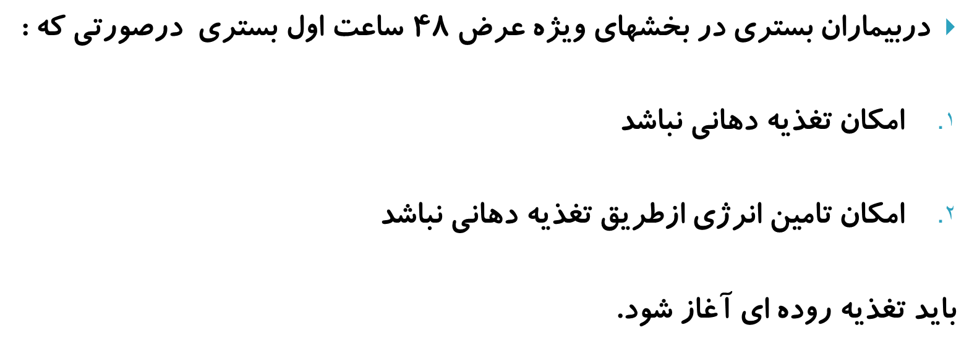
تغذیه روده ای

Slide 14
تغذيه انترال
تعريف: تجويز مواد مغذي به داخل مجراي گوارشي از طریق يك لوله يا كاتتر
انواع تغذيه انترال:
1-بيني- معدي: توده اي، قطره‌اي، قطره‌‌اي متناوب
2-بيني- دوازدهه يا بيني به ژژنوم
3-گاستروستومي يا ژژنوستومي
4- PEG

Slide 15
نگراني عمده تغذيه با لوله:
آسپيراسيون فرمولا به داخل مجاري هوايي
جلوگيري:
سر و كتف بيمار در حين گاواژ و بلافاصله پس از تغذيه بالاتر از سينه‌اش باشد(45 درجه)

Slide 16
كنترل بيماري كه تغذيه لوله‌اي دارد:
1-ناراحتي و نفخ شكمي
2-كنترل مايعات دريافتي و برون ده
3-باقي مانده معده
4-ادم
5-مدفوع
6-وزن
7-كفايت دريافتي
8-الكتروليت،اوره و كراتينين
9-دهيدراسيون
10-گلوكز، كلسيم، منيزيم، فسفر

Slide 17
تغذيه در ICU
شايع ترين مشكلات: كاهش وزن و سوءتغذيه
اهميت زمان شروع حمايت هاي تغذيه اي
نتايج سوءتغذيه: افزايش بيماراي و مرگ و مير
افزايش مدت بستري
افزايش ابتلا به عفونت
هزينه بيشتر
آسيب بهبود زخم

Slide 18
موارد عدم استفاده از تغذيه انترال:
انسدادیا التهاب دستگاه گوارش یا اختلال حرکت روده
اسهال يا استفراغ طولاني
فيستول با ترشح زياد (بيش از cc500 در روز)
ايسكمي حاد روده
پانكراتيت حاد
خونریزی فعال گوارشی
میزان باقیمانده بیشتر از 500سی سی عرض 6 ساعت
در موارد فوق لازم است عرض 3تا7 روز تغذیه وریدی شروع شود.

Slide 19
انواع محصولات:
گاواژ مخلوط شده blenderized سنتی
محلول هاي آماده تجاري
مكمل هاي آماده تجاري

Slide 20
جدول گروه‌‌هاي غذايي:
 | EXCHANGE | CHO | PRO | FAT | CALORY
MILK | (1 لیوان)1 | 12 | 8 | 5 | 120
VEGETABLE | (100 گرم)1 | 5 | 2 | 0 | 25
FRUIT | (100 گرم)1 | 15 | 2 | 0 | 70
BREAD | (30 گرم)1 | 15 | 3 | 0 | 90
MEAT | (30 گرم)1 | 0 | 7 | 4 | 65
FAT | 1(1 ق م) | 0 | 0 | 5 | 45
SUGAR | (1 ق م)1 | 5 | 0 | 0 | 20
جمع |  | 52 | 22 | 14 | 435

Slide 21
تعیین انرژی موردنیاز
بهترین روش کالریمتری غیر مستقیم ( معمولاامکان پذیر نیست)
استفاده از فرمولهای پیش بینی کننده:
25-30 کیلوکالری به ازاء کیلوگرم در روز
فرمولها در افرادچاق و دچار کمبود وزن دقت کمتری دارند.
انرژی محاسبه شده (به هرروش) باید درعرض یک هفته ازبستری مجدد ارزیابی شودواقدامات جهت تامین انرژی انجام شود.

Slide 22
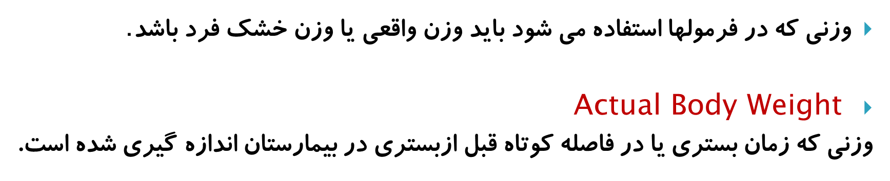
وزن

Slide 23

وزن نامشخص؟

Slide 24
تعیین پروتیین
پروتیین مهمترین درشت مغذی در بهبود زخم .ارتقا وضعیت ایمنی وحفظ توده عضلانی در طول مدت بستری است .
میزان پروتیین1/2- 2 گرم به ازا کیلوگرم وزن بدن در روز.
ممکن است تجویز مکمل پروتیین برای بیماران لازم باشد.

Slide 25
عوارض تغذيه انترال:
تهوع و استفراغ
آسپيراسيون
اسهال
يبوست
افزايش قند خون

Slide 26
خطر بالای تغذیه ای
بیمارانی که NRS 2002بیشتر از 3 یا سوتغذیه شدید دارند باید (با توجه به علایم سندرم تغذیه مجدد ) عرض 24تا 48 ساعت به انرژی هدف برسند.
میزان دریافت پروتیین باید درمحدوده 1/2 تا 2 گرم به ازا کیلوگرم وزن واقعی باشد.
درمواردسوختگی و سوتغذیه میزان پروتیین ازاین حدهم بیشتر باشد.

Slide 27
كنترل باقي مانده معده اهميت دارد.
تأمين انرژي اولين اولويت است.
در استرس متابوليك بيشترين كاهش وزن از بافت عضلاني است.
امكان افزايش وزن كم است.
تلاش براي نگهداري و تثبيت وزن است.

Slide 28
محاسبه مايعات:
 | آب
بالغين | 1 Cc/Kcal‌
كودكان | 1/5Cc/Kcal‌

Slide 29
ميزان تحمل تغذيه انترال:
دل درد، دل پيچه
اختلال تنفسي
تهوع، استفراغ، اسهال
يبوست و كرامپ
آسپيراسيون
كنترل ضربان قلب
معاينه شكم

Slide 30
لاواژ : كنترل باقي مانده‌اي گوارشي
زمان تخليه معدي: نيم ساعت تا 45 دقيقه

Slide 31
گاواژ معمولي براي زماني است كه بيمار مورد مشاوره تغذيه قرار نگرفته است.
اين تركيب با حجم cc1500 حاوي Kcal 1500 انرژي مي باشد و به گونه اي طراحي شده كه براي هيچ بيماري مشكلي نداشته و فقط حداقل نيازهاي كالريكي وي را تامين مي كند.

Slide 32
تركيبات گاواژ معمولي براي يك فرد به شرح زير مي باشد:
1 ليوان ماست پاستوريزه از گروه شير و لبنيات
1 عدد کدو 100 گرمي و1 عدد هويج 90گرمي از گروه سبزيجات
1 عدد پرتقال و 1 عدد سيب از گروه ميوه
1 ليوان برنج از گروه نان و غلات
90 گرم گوشت مرغ از گروه گوشت
1 ق.غ روغن ذرت يا آفتابگردان و 1 ق.غ روغن زيتون از گروه چربي
لازم به ذكر است كه اين تركيب فقط براي سه روز نياز كالريكي بيمار را تأمين كرده و پزشكان محترم مي بايست درخواست مشاوره تغذيه براي بيماراني كه بيشتر از سه روز بستري خواهند شد، بكنند.

Slide 33
وقتي بيمار تغذيه انترال داشته و مورد مشاوره تغذيه قرار بگيرد براي وي فرمولا ارسال خواهد شد. در اين تركيب بر اساس مشاوره تغذيه انجام شده و محاسبات كالريكي برآوردي از شش گروه غذايي بر اساس نياز
بيمار استفاده مي شود كه به شرح زير مي باشد:
گروه شير و لبنيات : شير خشك بدون لاكتوز بيوميل يا ايزوميل يا AL110 ، ماست پاستوريزه كم­چرب.
گروه سبزي : خيار، گوجه فرنگي، هويج پخته.
گروه ميوه : سيب، موز، پرتقال، نارنگی، هلو، هندوانه، طالبي، شليل و ... كه بر حسب فصل متغيرند.
گروه نان و غلات : آرد برنج، بيسكويت ساقه طلايي، سيب زميني آب پز.
گروه گوشت : عدس پخته، پنير پاستوريزه، تخم مرغ آب پز، گوشت مرغ آبپز.
گروه چربي : گردو، روغن زيتون، روغن مايع ذرت، روغن ماهی، پسته.
گروه متفرقه: عسل، آبليمو، عرق نعناع، نمك و ساير مواد به تشخيص كارشناس تغذيه.

Slide 34
مطابق ليست ارائه شده در پايان بحث براي هر بيمار تركيب مخصوصي نوشته شده كه پس از مخلوط شدن با آب جوشيده سرد شده به حجم درج شده در برگ مشاوره رسيده و سپس از صافي عبور داده مي شود تا آماده گاواژ كردن باشد. محلول آماده شده در يخچال نگهداري مي‌شود.

Slide 35
انواع فورمولای گاواژ
فورمولای استاندارد
فورمولای المنتال
فورمولای خاص (دیابتی.کلیوی.)
فورمولای اطفال
فورمولای پرپروتیین . پر فیبر

Slide 36
میزان کالری فورمولای استاندارد
مانند پودر انترامیل استاندارد، محلول میلاتک، پودر فورتی مل و پودر انشور،
یک کیلوکالری انرژی به ازاء هر سی سی محلول
میزان انرژی موردنیاز بیمار چه قدر است ؟
کل انرژی مورد نیاز روزانه = وزن بیمار * عدد 25
1600 کیلوکالری
میزان پروتیین موردنیاز =1/2 *61=73 گرم

Slide 37
این میزان کالری در 7 نوبت به فواصل سه ساعت از 6 صبح تا 12 شب گاواژمی شود.
1600 کیلوکالری انرژی مورد نیاز در هفت وعده تقسیم می شودودر هروعده 230 کیلوکالری که معادل 230سی سی از محلول استاندارد خواهد بود گاواژخواهدشد.
Am6......Am9...... Md. 12...... Pm 3....... Pm6....... Pm 9........ Mn 12
از 12 شب تا 6 صبح به دستگاه گوارش استراحت داده خواهد شد.

Slide 38
میزان باقیمانده
توصیه می شود:
اندازه گیری باقیمانده قبل از انجام گاواژبه عنوان مراقبت روتین درicuانجام نشود.
درمراکزی که باقیمانده اندازه گیری می شود:
از قطع گاواژدر مواردی که باقیمانده کمتر از 500ccباشد باید اجتناب شود.
میزان باقیمانده با میزان آسپیراسیون مرتبط نیست.

Slide 39
راهکار کاهش خطر
انجام تغذیه مداوم به جای بولوس
قراردادن تیوب در قسمتهایی دیستال تر از معده ، نازو دئودنال یا نازوژژنال تیوب
تجویز داروهای پروکینتیک
استفاده از دهان شویه کلرهگزیدین دوبار در روز
زاویه سر 30 تا 45 درجه باشد

Slide 40
اسهال
تعریف اسهال در آی سی یو بسته به نحوه اندازه گیری میزان دفع عبارت است از:
دوتا سه نوبت دفع مایع در روز یا بیشتر از 250 گرم دفع مدفوع آبکی در روز
عوارض اسهال:
اختلال الکترولیتی- ایجاد زخم در ناحیه پرینه – دهیدراتاسیون- عفونت زخم

Slide 41
راهکار
تغییر نوع فورمولا و استفاده از فورمولاهای المنتال یا فورمولاهای حاوی هردونوع فیبر محلول و نامحلول
مصرف 10 تا 20 گرم از فیبرها ی محلول تخمیری(پکتین،اینولین،FOS )در دوزهای منقسم د رروز (موثرتر از فورمولای پر فیبر)

Slide 42
سندرم تغذیه مجدد
به علت شیفت الکترولیتها به داخل سلول صورت می گیرد:
کاهش سطح سرمی Mg, K,P
کمبود ویتامین B1در بروز این سندرم موثر است.
راهکار : شروع تغذیه با مقادیر کم کالری صورت پذیرد.

Slide 43
سایر موارد افزودنی به گاواژ
در مواردی که کمبود ویتامین دی وجود دارد تجویز مگا دوز ویتامین دی هفتگی توصیه می شود.
تجویز آنتی اکسیدانها شامل :ویتامین ٍEوروی و سلنیوم وویتامین Cدر بیماران با نیازهای خاص مانند سوختگی.تروما.بیماران یکه زیر ونتیلاتور هستند توصیه می شود.
تجویز گلوتامین به طور روتین در بیماران حاد توصیه نمی شود.

Slide 44
استفاده از فورمولاهای ایمنی حاوی اسیدهای چرب EPAو DHAو ارژنین و گلوتامین به طور روتین توصیه نمی شود.
درمورد مصرف پروبیوتیکها در شرایط حاد درحال حاضر توصیه خاصی وجود ندارد.

Slide 45
NICU , PICU
N: Neonatal
P: Peediatric

Slide 46
انتخاب فورمولای مناسب
کدام یک از محلول ها یا پودرهای صنعتی جهت شروع گاواژاستفاده می شود؟
توصیه می شود در بخشهای ویژه گاواژبا فرمولای استانداردپلیمریک
شروع شودو از فرمولاهای خاص اجتناب شود.
استفاده ازفورمولاهای ایمنی حاوی آرژنین.گلوتامین.DHA.EPAبه طور روتین توصیه نمی شود.
استفاده از فورمولاهای پرفیبربه منظورپیشگیری از اسهال توصیه نمی شود.

Slide 47
تغذيه انترال:
اولين اولويت با شير مادر است.
هر ميلي ليتر شير مادر 0/65 كيلوكالري انرژي دارد.
مزاياي تغذيه انترال در نوزادان:
هزينه كمتر
اختلالات متابوليكي كمتر
كاهش خطر عفونت
رشد بهتر دستگاه گوارش
تحريك ترشحات دستگاه گوارش

Slide 48
تبديل غذا از انترال به تغذيه دهاني:
تماس پوست به پوست مادر و نوزاد
تحمل از نظر فيزيولوژيكي
انرژي و پروتئين در تغذيه انترال:
نوزاد ترم:
انرژي : Kcal/Kg 108
پروتئين: g/Kg 2/2
نوزاد پري ترم:
انرژي : Kcal/Kg 120
پروتئين: g/Kg 3

Slide 49
تغذيه پار انترال:
نوزاد ترم:
انرژي : Kcal/Kg 100-80
پروتئين: g/Kg 5/3 - 5/2
نوزاد پري ترم:
انرژي : Kcal/Kg 100- 90
پروتئين: g/Kg 5/3 – 5/2
مايعات: ml/Kg 3

Slide 50
شروع با AA
در ابتدا g/Kg 3- 1/5
هردو روز يك بار g/Kg 1- 0/5 افزوده مي‌شود.
هدف: g/Kg 4- 2/5

Slide 51
GIR: Glucose infusion rate
دكستروز بر حسب وزن نوزاد تزريق مي‌شود.
وزنg 1000 > mg/kg/min‌ 6-4
g 1500 – 1000 ، mg/kg/min‌ 8 >
هدف : mg/kg/min‌ 12 >
EFA:
g/kg/day‌ 1- 0/5 براي رسيدن به g/kg/day 3

Slide 52
دستور تغذيه پار انترال:
شروع با AA
دكستروز: g/kg/day 18-8
اسيد آمينه: g/kg/day 3-1/5
چربي: g/kg/day 1-0/5
كلسيم: g/kg/day m 200- 150
فسفر : mmol/kg/day 0/5 – 0/3
ويتامين و مينرال
در زمان قطع تغذيه انترال ابتدا ليپيدها قطع مي‌شود و در نهايت اسيد آمينه

Slide 53
محاسبه كالري در نوزادان و كودكان:
سن | كالري
vlbw | 130
كمتر از 1 ساله | 110
1 ساله | 110
2 ساله | 100
5 ساله | 87
10 ساله | 77

Slide 54
موارد استفاده از TPN:
SBS
ايلئوس
عدم يا اختلال حركت دستگاه گوارشي
نكروز دستگاه گوارش
عدم تأمين نيازها با تغذيه انترال

Slide 55
حمايت تغذيه اي در VLBW:
شير مادر
TPN
مراقبت از دستگاه گوارش
مكمل ياري
انرژي و پروتئين در تغذيه پار انترال براي VLBW:
انرژي : Kcal/Kg/day 110-85
پروتئين : g/Kg/day 4-3
دستور كار در بيماران vlbw:
شير مادر در صورت امكان
فرمولاي آماده
نياز به مكل ياري پروتئين، كلسيم، فسفر و ميكرو نوترينتها در زمان تغذيه با شير مادر

Slide 56
تغذيه پار انترال:
تعريف: تزريق مستقيم مواد به جريان خون به صورت داخل وريدي
دو نوع:
مركزي
محيطي
پروتئين : محلولهاي 20- 3%
كربوهيدرات: محولهاي 70-5%
چربي: 10% و 20% و 30%

Slide 57
در تغذيه پارانترال ويتامينها و مينرالها چون فرايند هضم و جذب ندارند كمتر از RDA لازمند.
آهن به همراه تغذيه وريدي داده نمي‌شود.
مايعات: در مركز ي3- 1/5 ليتر
در محيطي 2-1/5 ليتر
مشكل اصلي در تغذيه وريدي: عفونت
سندرم فيدينگ مشكل اصلي در تغذيه پار انترال است
خطرات تغذيه پارانترال:
وقتي غذا وارد رگ مي‌شود قدرت مانور از دست مي‌رود.
احتمال overfeeding

Slide 58
زمان شروع تغذيه پار انترال:
NPO بيشتر از 4 الي 5 روز و استر س شديد
NPO بيشتر از 7 الي 10 روز و سوء تغذيه يا استرس متوسط
NPO بيشتر از 10 روز و تغذيه معمولي يا بدون استرس
NPO كمتر از 4 روز و بدون علامت

Slide 59
PRO به شكل اسيد آمينه
CHO به شكل دكستروز
FAT به شكل امولسيون ليپيد
ويتامين به شكل مولتي ويتامین
مينرال به شكل الكتروليت
آب:
ml/kg/day 40-30
كلا" l/day 3-2

Slide 60
نيازهاي يك يك بيمار 75 كيلوگرم:
انرژي: kcal/kg 30
گلوكز: g/kg 5
TG: g/kg 1
اسيد چرب ضروري: g/kg 40/0 – 20/0
پروتئين : g/kg 8/1 – 8/0
Na: mmol/kg 1
K: mmol/kg1
Ca : mmol/kg50/0
Mg : mmol/kg 15/0
P : mmol/kg2/0
آب : ml/kg 30
:V.A 1000 ميكروگرم
:V.D5 الي 10 ميكروگرم

Slide 61
نيازهاي يك يك بيمار 75 كيلوگرم:
انرژي: kcal/kg 30
گلوكز: g/kg 5
TG: g/kg 1
اسيد چرب ضروري: g/kg 40/0 – 20/0
پروتئين : g/kg 8/1 – 8/0
Na: mmol/kg 1
K: mmol/kg1
Ca : mmol/kg50/0
Mg : mmol/kg 15/0
P : mmol/kg2/0
آب : ml/kg 30
:V.A 1000 ميكروگرم
:V.D5 الي 10 ميكروگرم

Slide 62
ويتامين و مينرال هاي موجود:
Soluvit
addamel
neurobion
vitalipid
adiphos
glycophus

Slide 63
انتقال تغذيه وريدي به تغذيه انترال:
ابتدا ml/h 40 – 30 گاواژ مي‌شود.
از هر وعده ml 30- 25 بر ميزان گاواژ اضافه مي‌شود.
به همان ميزان از سرعت تغذيه وريدي كاسته مي‌شود.
زماني كه بيمار توانست 75% نيازهاي خود را از تغذيه انترال تأمين كند تغذيه پارانترال قطع مي‌شود

Slide 64
محصولات تجاري :
1-شركت كارن
انتراميل استاندارد
انتراميل ديابتي
انتراميل با پرو تئين بالا
انتراميل با فيبر بالا
انتراميل اطفال
ساير مكمل ها

Slide 65
2- شركت Fresenius آلمان
Fresubin orginal
Fresubin hp
Debden

Slide 66
و محلولهاي تغذيه وريدي:
1- دكستروز 5% و 10% و 20%
2- Aminoven 5% و 10%
3- Aminoven infant 10%
4- Lipovenous 10 % و Smof lipid 20%
5- soluvit
6- Glycophos
7- Addamel
8- Calshake
9- Frebini energy fibre drink
10 – Frebini energy drink
11- Pediatrice

Slide 67
3- شركت Abbot
انشور
گلوسرنا

Slide 68
4-شركت ميلاتك گروه صنعتي خراسان
استاندارد
پرفيبر
غيرلبني
پروتئين بالا
هپاتيك
انرژي
المنتال
انرژي فيبردار
اينتنسيو
ايمني

Slide 69
محلولهاي موجود براي تغذيه پار انترال:
 | نام محصول
 | ويال دكستروز 50% - cc50
 | ويال دكستروز 20% - cc50
 | سرم دكستروز 5% - cc 1000
 | سرم دكستروز 10% - cc 500
 | سرم آمينوپلاسما 5% - cc500
 | سرم آمينوپلاسما10% - cc 500
 | سرم اينتراليپيد 10% - cc‌500
 | سرم اينتراليپيد 20% - cc500

Slide 70
شاد و پیروز باشید...

